Slide 1
위험성 평가 회의
23.06.12~ 23.07.09
부암2차 비스타동원 아트포레 신축공사현장

Slide 2
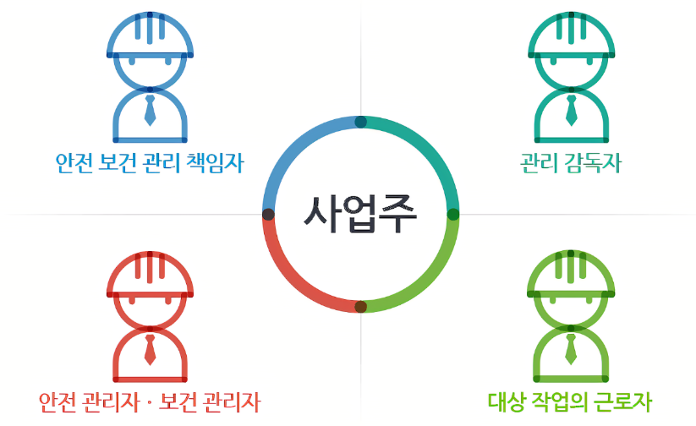
◆ 위험성평가 실시에 관한 사항 (산업안전보건법 36조)
[산업안전보건법 제36조(위험성평가)]
사업주는 업무에 기인하는 유해·위험요인을 찾아내어 위험성을 결정하고, 그 결과에 따라 이 법과 이 법에 따른 명령에 의한 조치를 하여야 하며, 근로자의 위험 또는 건강장해를 방지하기 위하여 필요한 경우에는 추가적인 조치를 하여야 한다.
✦ 위험성평가 대상 - 현장 내에서 진행되는 모든작업
- 위험성평가는 누락되는 공종이 발생하지 않도록 하여야 하며, 작업단계 발생되는 추가 위험요인은 별도 위험성평가를 실시하여야 한다.
✦ 위험성평가 주기 - 4주간 1회 실시
✦ 근로자 전파교육 - 4주간 위험성평가 실시 후 전 근로자 전파교육 실시
✦ 안전대책 이행여부 점검 - 일일 안전점검 실시
- 시정지시 및 조치여부 F/B
✦ 위험성요인 도출 시 반드시 근로자의 의견을 반영하고 협력사 현장소장의 충분한 경험을 바탕으로 한 선택과 집중 요망
투입되는 전 근로자에 대한 위험성평가 회의 내용 전파 철저 (수시로 전파)
◆ 사업주와 수급인 또는 수급인 상호간의 연락방법 및 작업공정의 조정

Slide 3
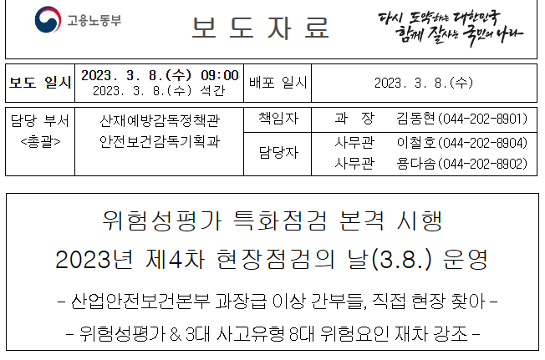
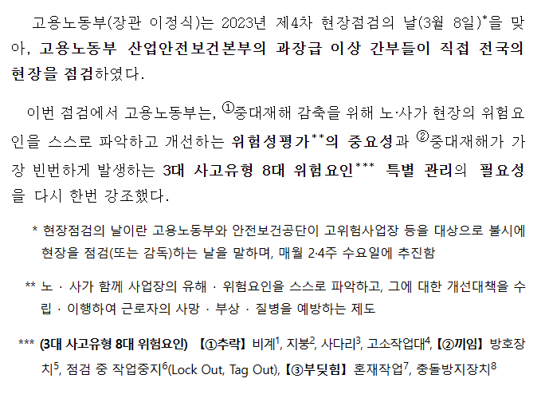
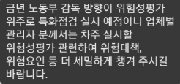
◆ 위험성평가 실시에 관한 사항 (산업안전보건법 36조)

Slide 4
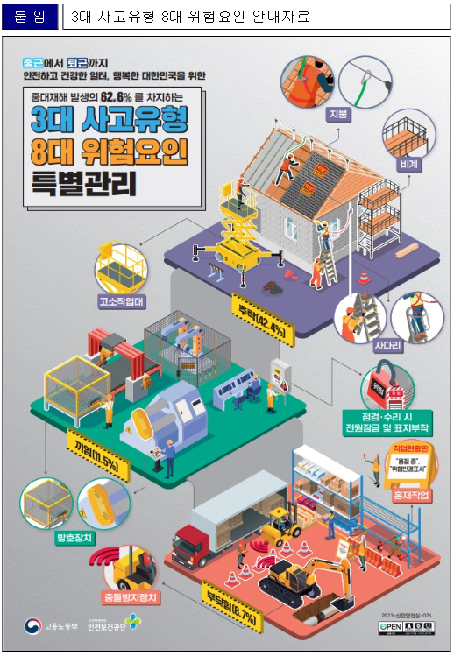
◆ 위험성평가 실시에 관한 사항 (산업안전보건법 36조)
1대 추락
1)비계
2)지붕
3)사다리
4)고소작업대
5)철골 및 거푸집 동바리
2대 끼임
6)건설 기계·장비, 설비 등
안전 및 방호장치
3대 부딪힘
7)혼재작업
8)충돌방지조치

Slide 5
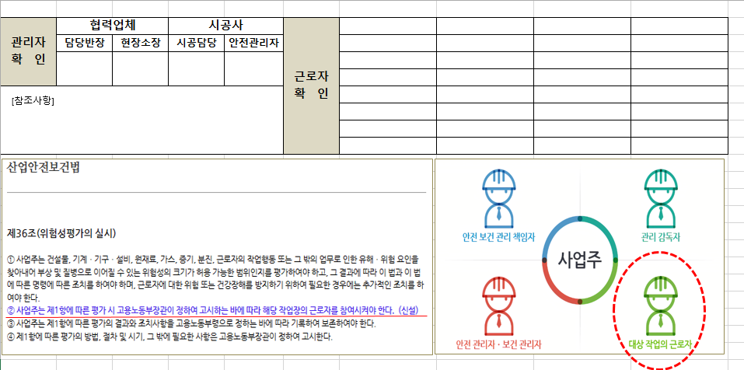
◆ 위험성평가 실시에 관한 사항 (산업안전보건법 36조)
전 근로자 서명이 누락되는 경우를 위한 대비

Slide 7
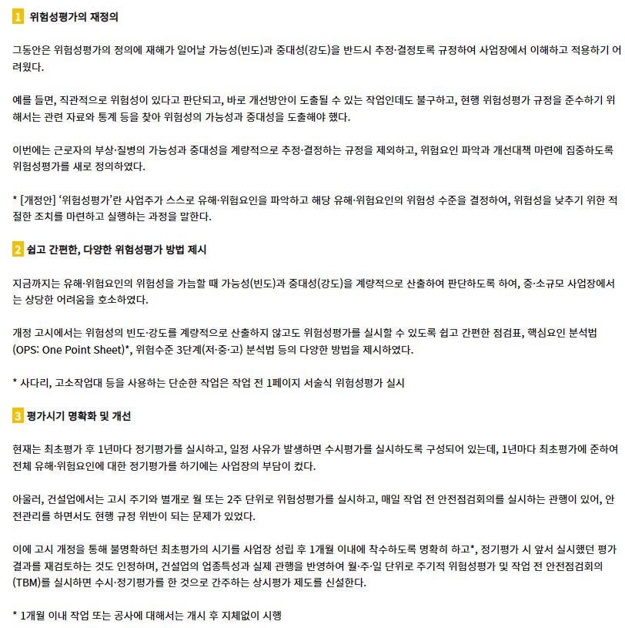

Slide 12
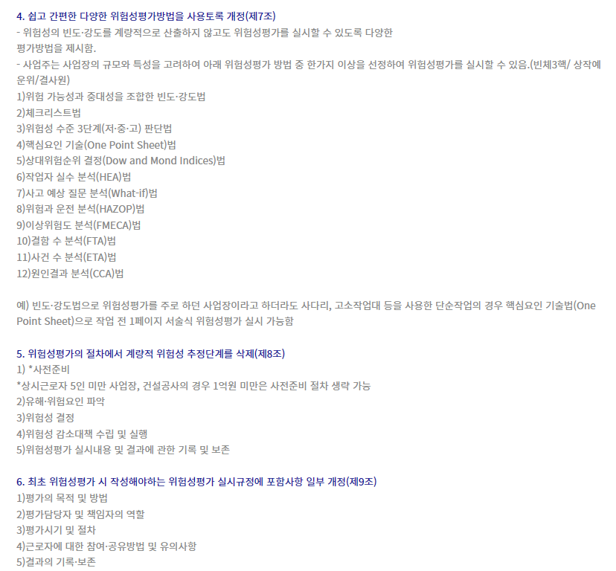

Slide 14
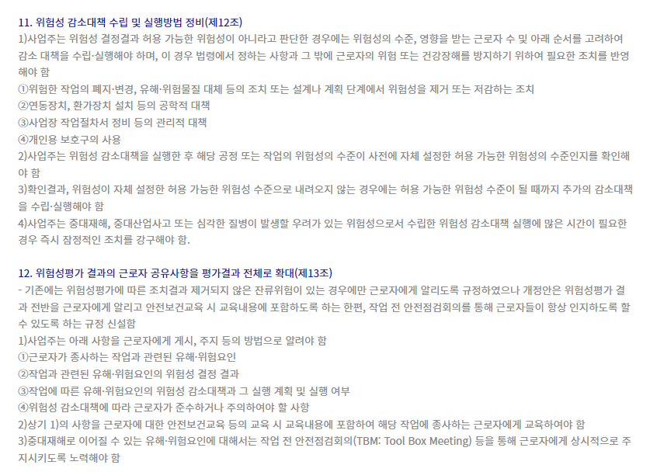

Slide 17
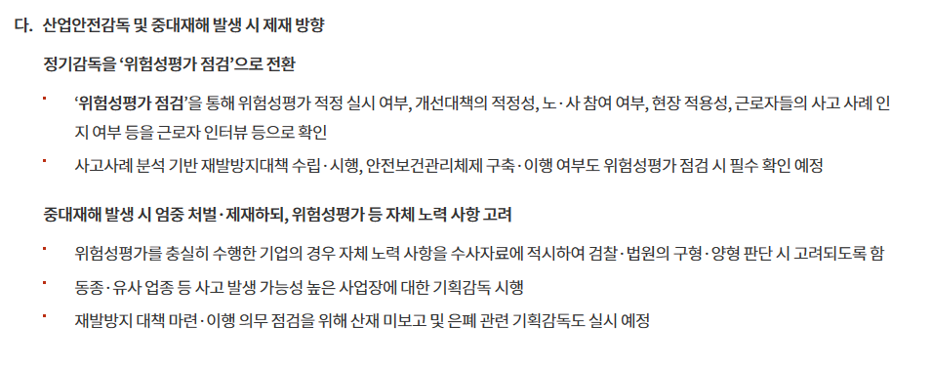

Slide 19
현장통 관련사항
모바일 안전보건 어플리케이션

Slide 20
◆ 현장통 전달 및 공지사항
위험성평가 및 사고사례전파에 관한 사항
중대재해감축 로드맵 핵심내용 및 위험평가 개정사항 일치

Slide 21
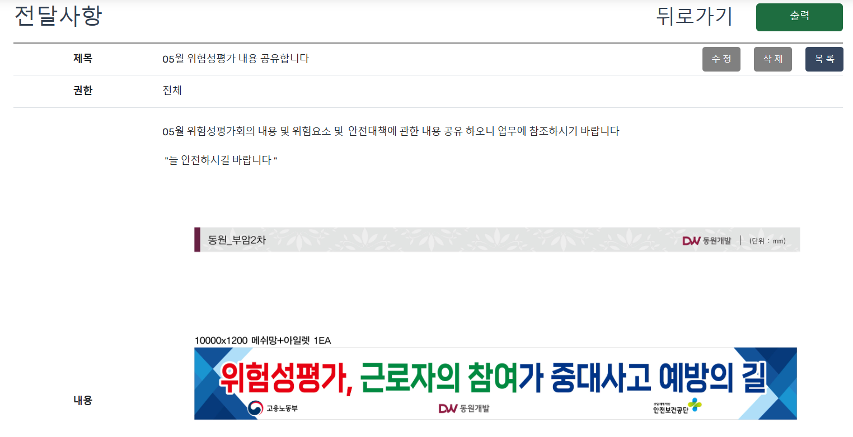
◆ 현장통 전달 및 공지사항
위험성평가표 및 회의록 내용 전파에 관한 사항 (전 근로자 대상이며 전 근로자 참여)

Slide 22
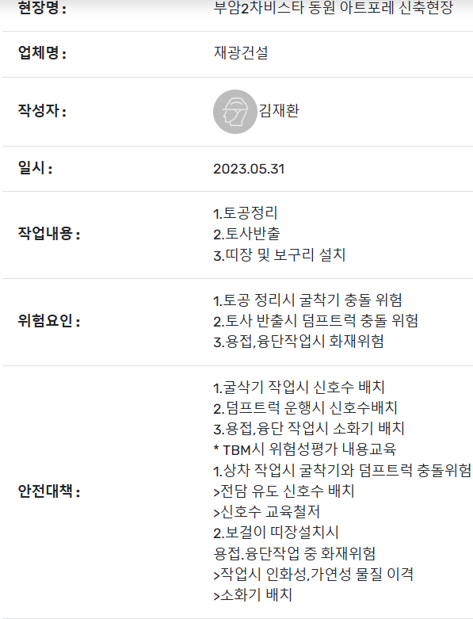
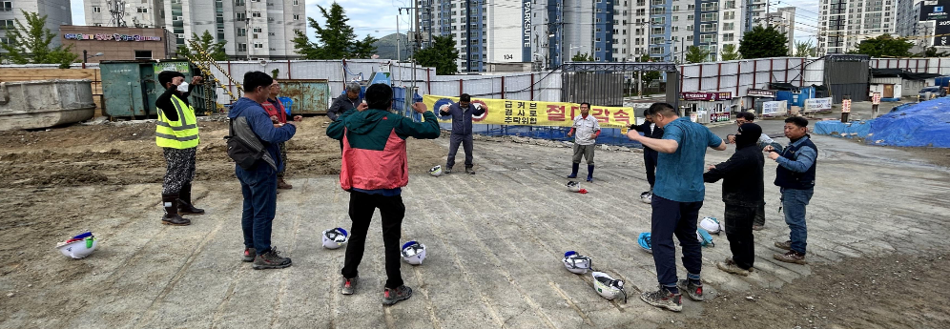
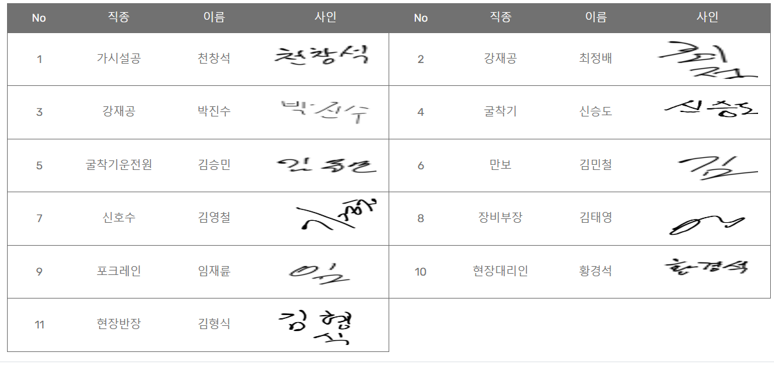
◆ TBM 활동 시 위험요인 및 안전대책 전파 (위험성평가 회의내용 전파)

Slide 23
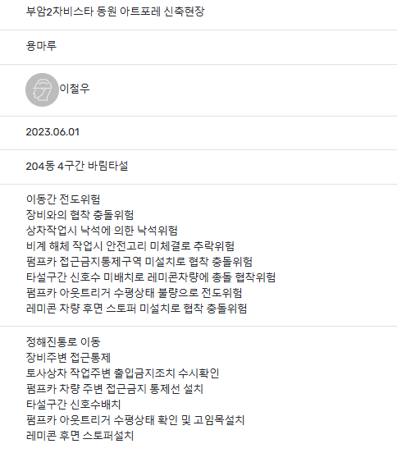
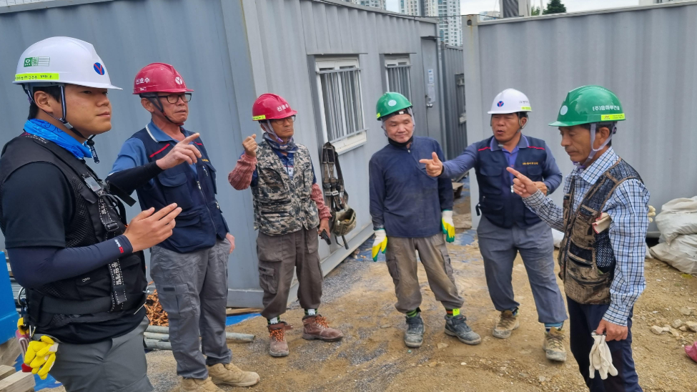
◆ TBM 활동 시 위험요인 및 안전대책 전파 (위험성평가 회의내용 전파)
위험성평가표 전파에 관한 사항 미 기재 미 실시
관리책임자 및 관리감독자 부재 (미 참석)
근로자 인원수 미 일치 및 오후 투입근로자 아침조회 미 실시

Slide 24
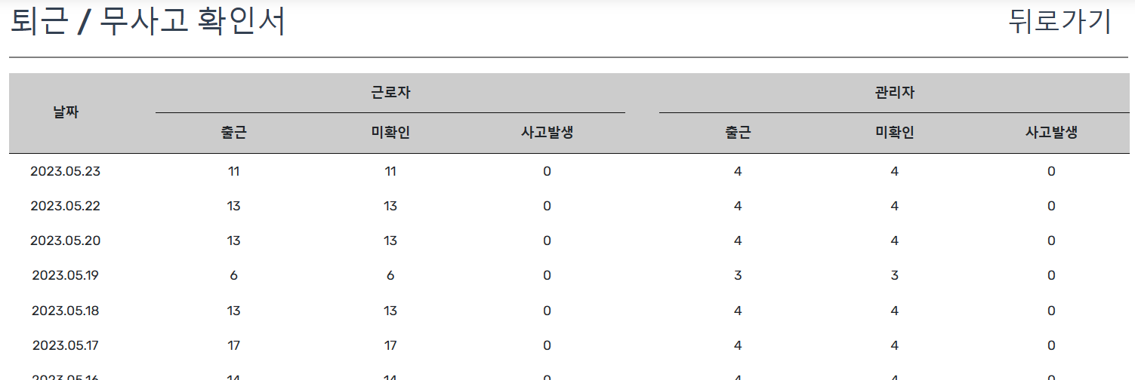
◆ 퇴근/ 무사고 확인서 확인철저
무사고 확인 이행실시 불량

Slide 25
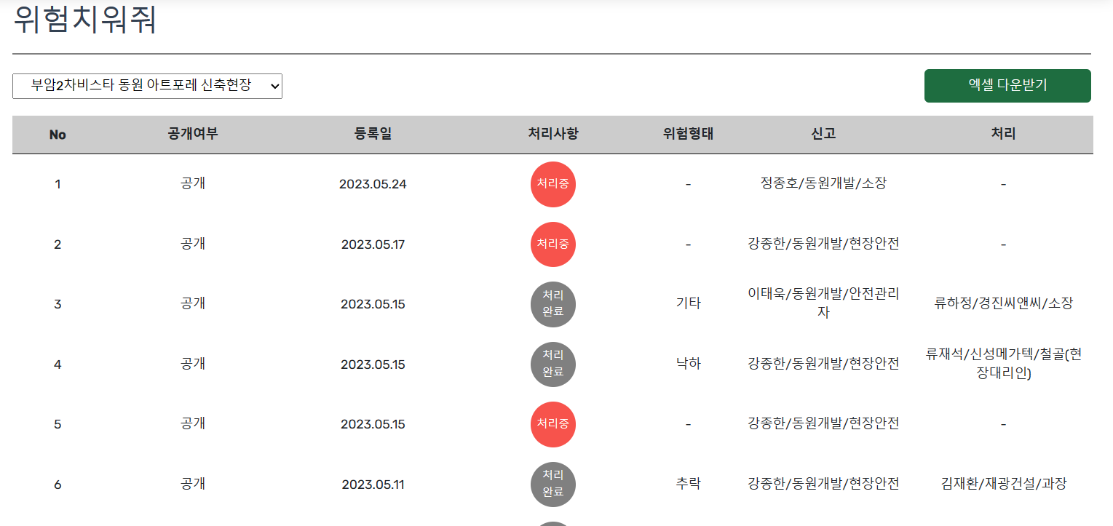
◆ 위험 치워줘 현황

Slide 26
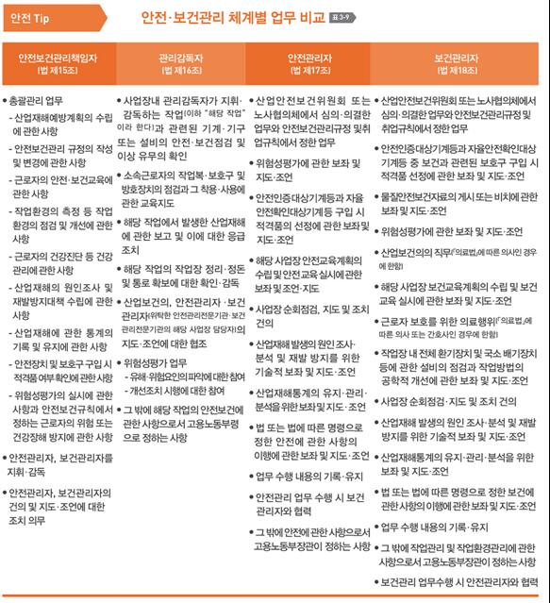

Slide 27
목 차
전회 차 Feedback
금회 위험성평가 발표(협력사별)
전달사항 및 공지사항
건의사항 및 경영자 검토
1
- 공사팀장 또는 안전관리자
1
2
- 협력사 소장/관리감독자/안전관리자/현장소장
2
- 공사팀장 및 안전관리자
3
- 현장 내 전 구성원/현장소장
4

Slide 29
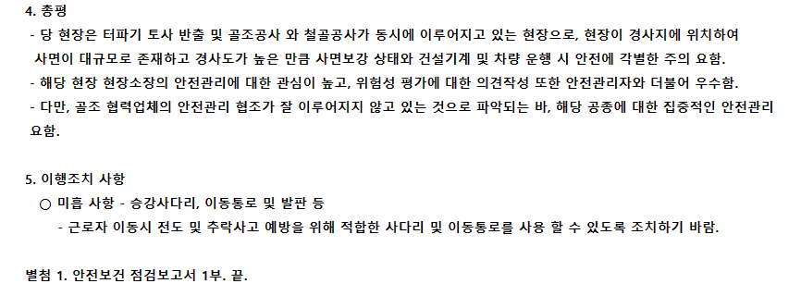
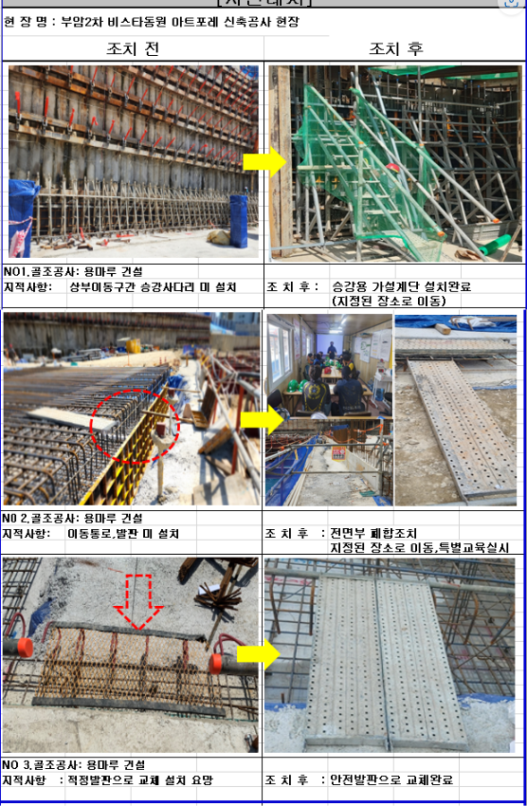
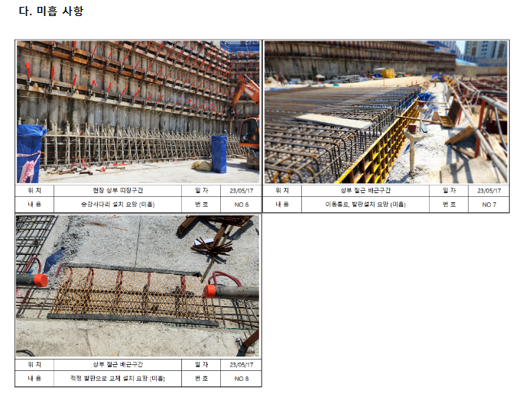
1.전회 차 Feedback
전회 차 우수 or FEED BACK
본사점검 시전조치의건

Slide 30
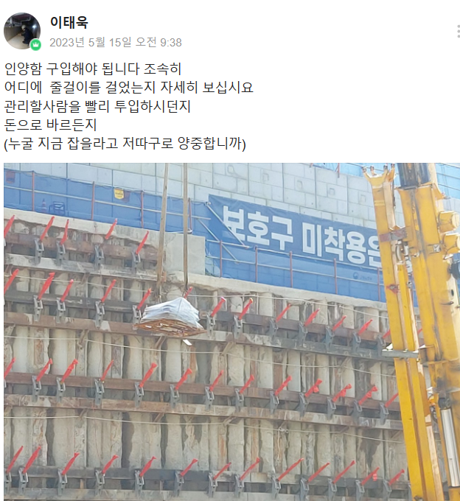
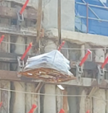
BAND_양중작업 불량

Slide 31
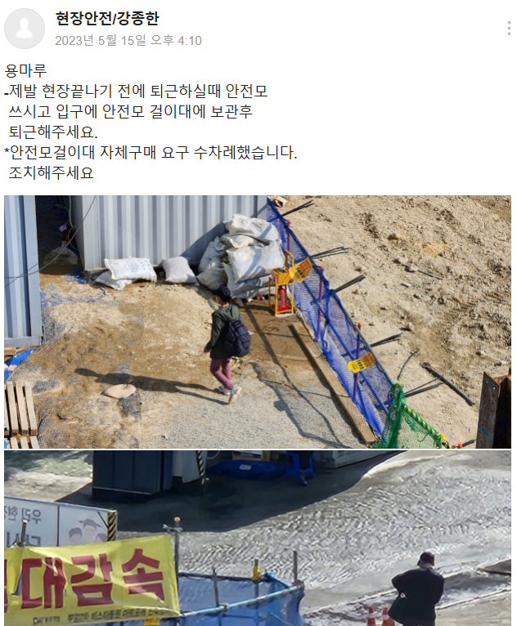
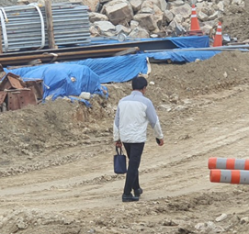
BAND_현장 출입자 관리상태 불량

Slide 32
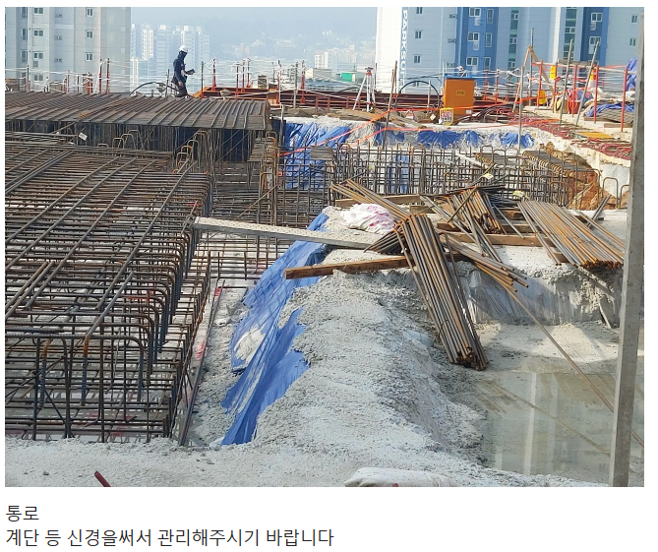
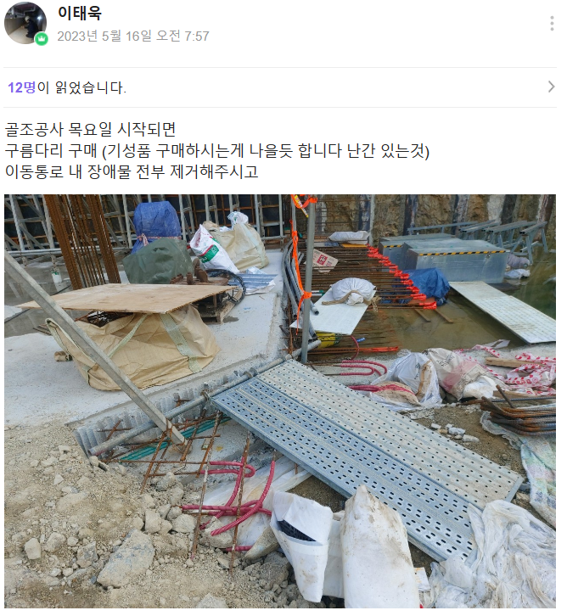
BAND_가설통로 설치불량

Slide 33
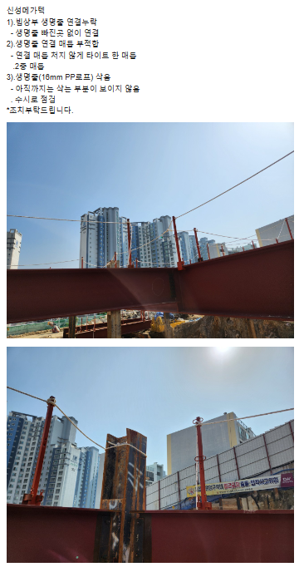
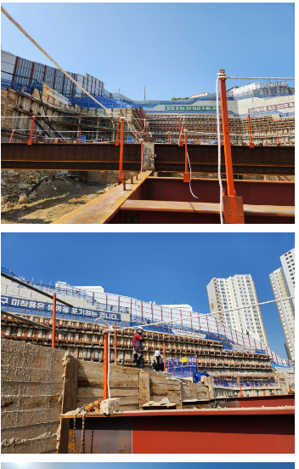
BAND_철골상부 생명줄 누락으로 인한 추락위험
누락된 구간 생명줄 설치완료
-지속적인 확인필요

Slide 34
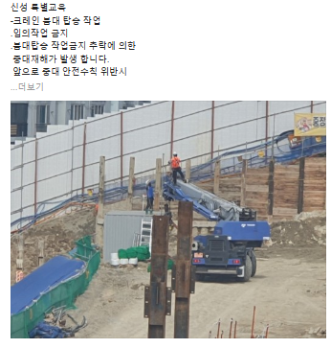
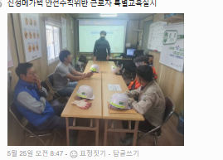
BAND_이동식 크레인 붐대 위에서 임의작업 실시
해당 전 인원에 대한 특별교육 실시
-임의작업 금지

Slide 35
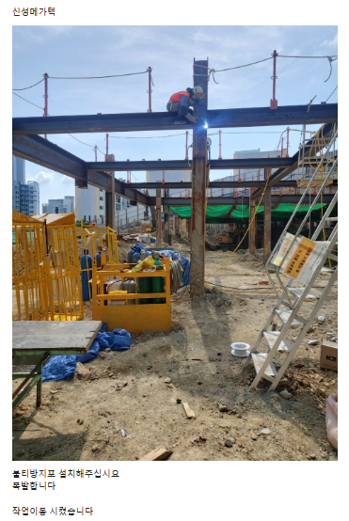
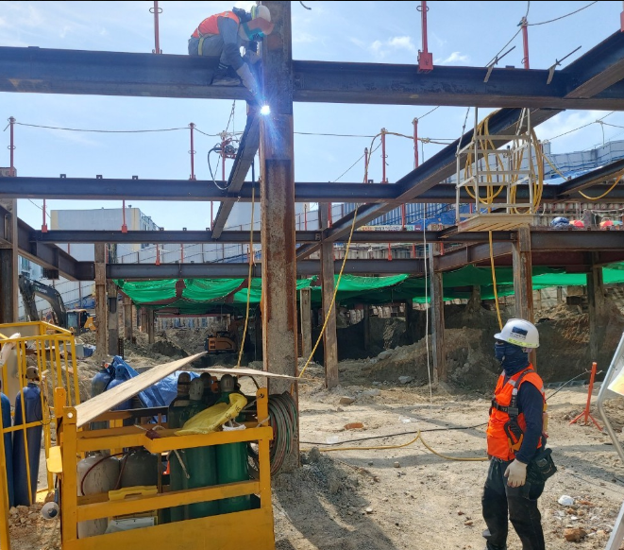
BAND_불티로 인한 하부 산소 및 LPG 안전거리 이격불량으로 인한 폭발위험
불티방지포 조속히 구매예정 / 화기감시자 배치완료

Slide 36
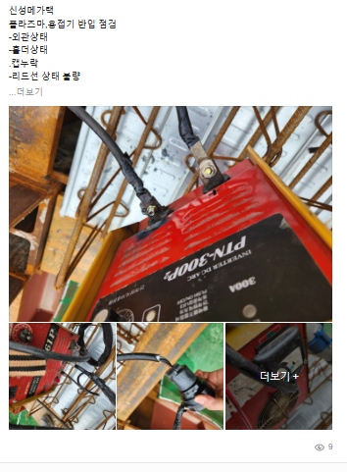
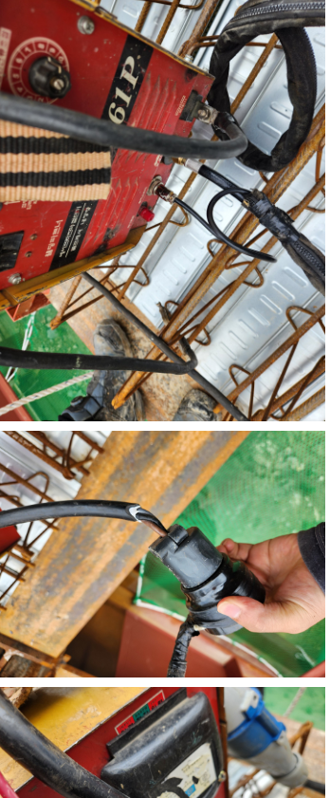
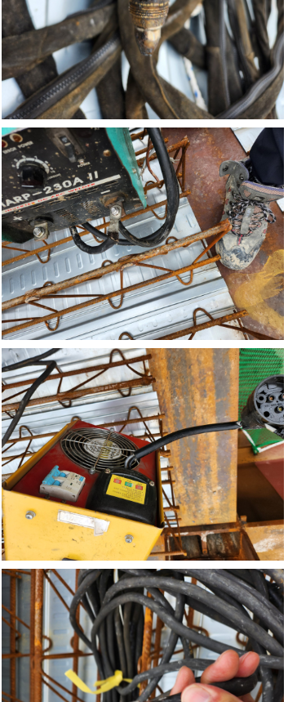
BAND_용접기 반입 방호장치 확인 후 사용 감전위험

Slide 37
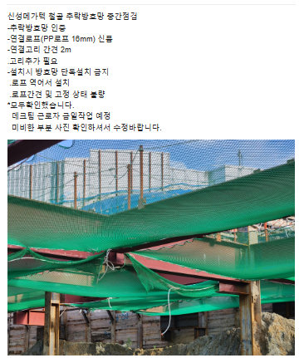
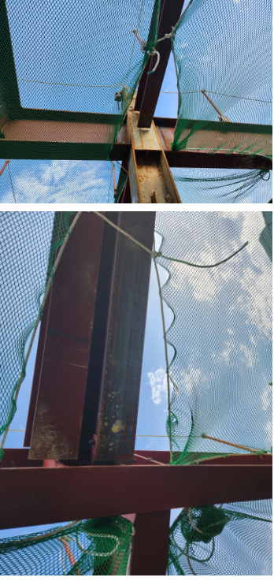
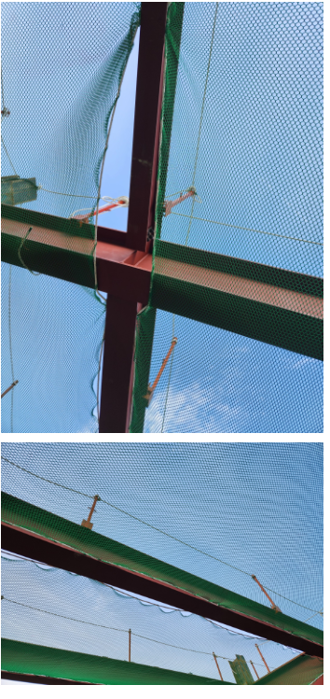
BAND_추락방호망 설치작업 시 규정대로 설치

Slide 38
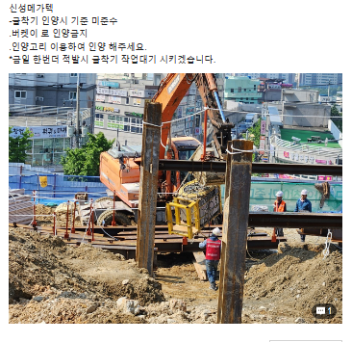
BAND_버킷으로 중량물 운반 시 자재와의 충돌 및 협착위험
굴착기 사고사례 중 가장 많이 발생-협착

Slide 39
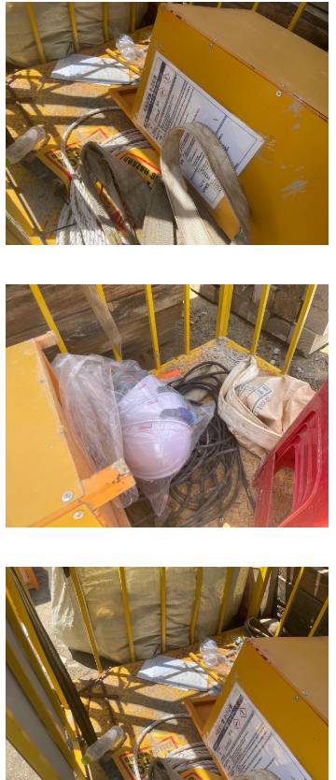
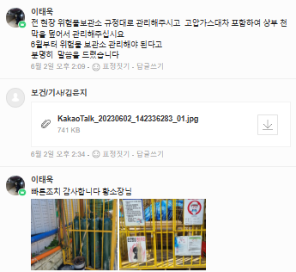
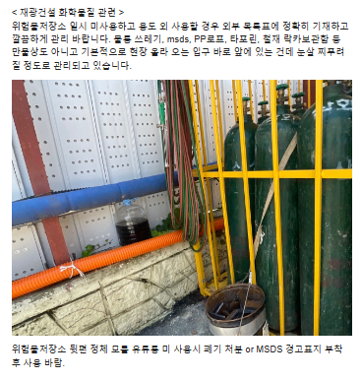
BAND_위험물 보관소 관리상태 불량

Slide 40
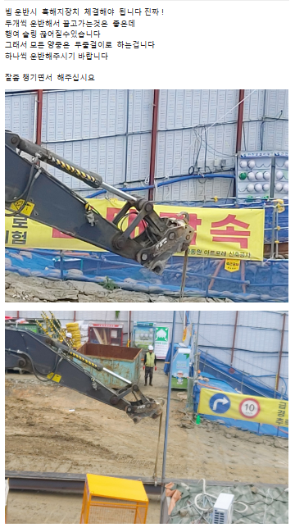
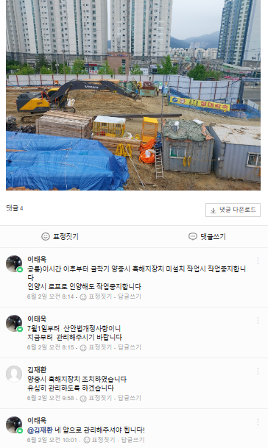
BAND_굴착기로 빔 양중작업 시 훅해지장치 미설치 및 빔 2EA 운반
굴착기 사고사례 중 가장 많이 발생 -충돌

Slide 41
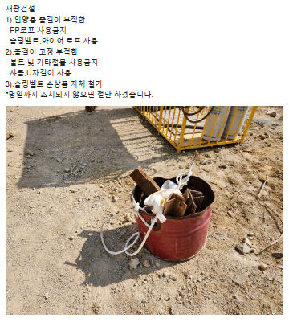
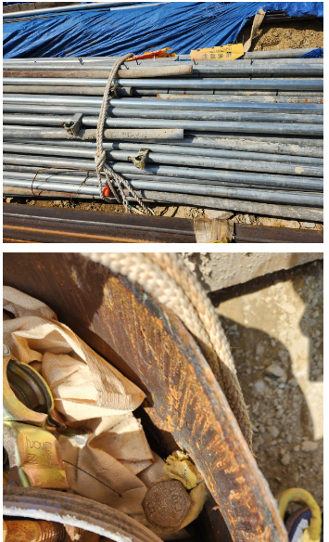
BAND_인양 공기구 사용상태 불량 및 슬링벨트 미 사용

Slide 42
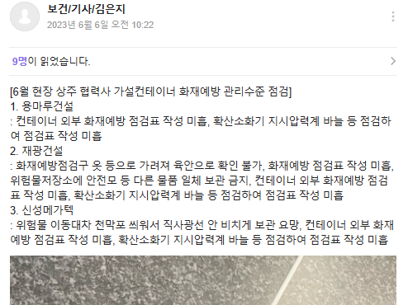
BAND_가설 사무실 관리상태 불량

Slide 43
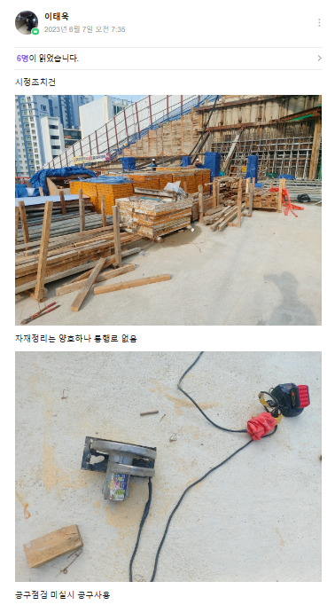
BAND_다발성 관리불량

Slide 44
BAND_양중작업 불량

Slide 45
BAND_현장 출입자 관리상태 불량

Slide 46
BAND_가설통로 설치불량

Slide 47
BAND

Slide 48
BAND-휴게실 참조

Slide 49
1.전회 차 Feedback
관리대상-용마루건설
콘크리트 타설작업

Slide 50
1.전회 차 Feedback
관리대상-㈜재광건설
띠장 및 보걸이 설치

Slide 51
1.전회 차 Feedback
관리대상-㈜신성메가텍
철골설치 작업

Slide 52
1.전회 차 Feedback
전회 차 우수 or FEED BACK
불안전한 상태 및 환경
고압가스대차 관리불량
안전시설물 관리불량
틀비계 설치상태 불량
락카관리상태 불량 (다수)

Slide 53
1.전회 차 Feedback
전회 차 우수 or FEED BACK
불안전한 상태 및 환경
고압가스대차 관리불량
안전시설물 관리불량
톤 마대 사용기준 불량
락카관리상태 불량 (다수)
개구부 관리상태 불량

Slide 54
1.전회 차 Feedback
전회 차 우수 or FEED BACK
불안전한 행동
돌발적인 행동
자재하부 작업준비
생명줄 임의 해체

Slide 57
4.전회 차 건의사항
특이사항 없음

Slide 58
전회 차 경영자 검토
1.현장 내 안전관리는 우리가족이 투입되어도 안전하다 싶을 정도로 철저히 관리 할 것
2.협소공간 2대 이상의 굴착기 투입 시 신호수 충돌유무 확인철저 (안전 이격거리 확인 )
3.고소작업 시 추락사고 예방관리 철저
-혹서기 고소작업 투입근로자 건강상태 수시확인
-온열질환 예방관리 철저
4.현장 내 가설전선 관리 및 점검철저
5.자재 정리정돈을 최우선 (특히 골조공사)
6.이동통로 확보
7.전달사항 및 공지사항 전 근로자에 전파 실시
8.기 설치된 안전시설물 임의해체금지 및 사전에 보고하여 주변점검완료 후 해체 및 복구철저
9.위험성평가회의 전 근로자 전파 및 매일 작업시작 전 교육철저

Slide 59
동종업종 사고사례 및 안전대책

Slide 60
[사고사례 및 안전대책]

Slide 61
[사고사례 및 안전대책]

Slide 62
[사고사례 및 안전대책]

Slide 63
[사고사례 및 안전대책]

Slide 64
[사고사례 및 안전대책]

Slide 65
[사고사례 및 안전대책]

Slide 66
[사고사례 및 안전대책]

Slide 67
[사고사례 및 안전대책]

Slide 68
[사고사례 및 안전대책]

Slide 69
[사고사례 및 안전대책]

Slide 70
[사고사례 및 안전대책]

Slide 71
[사고사례 및 안전대책]

Slide 72
[사고사례 및 안전대책]

Slide 73
[사고사례 및 안전대책]

Slide 74
[사건사고]

Slide 75
[사건사고]

Slide 76
[혹서기 대비]

Slide 77
[혹서기 대비]

Slide 78
[혹서기 대비]

Slide 79
[혹서기 대비]

Slide 80
23년 07월01일 산안법 개정
(굴착기 안전규정 개정)

Slide 81
3.공지사항

Slide 82
3.공지사항

Slide 83
3.공지사항

Slide 85
2.금회 차 위험성평가
협력사 위험성평가 발표 및 검토의견 발표
[재광건설]
■ 4주간 위험성 평가표

Slide 86
2.금회 차 위험성평가
협력사 위험성평가 발표 및 검토의견 발표
[신성메가텍]
■ 4주간 위험성 평가표

Slide 87
2.금회 차 위험성평가
위험성평가 발표 및 검토의견 발표
[용마루 건설]
■ 4주간 위험성 평가표

Slide 88
2.금회 차 위험성평가
위험성평가 발표 및 검토의견 발표
[용마루 건설]
■ 4주간 위험성 평가표

Slide 89
2.금회 차 위험성평가
위험성평가 발표 및 검토의견 발표
[광진개발]
■ 4주간 위험성평가표

Slide 90
2.금회 차 위험성평가
위험성평가 발표 및 검토의견 발표
[미래지앤씨]
■ 4주간 위험성평가표

Slide 92
3.공지사항 및 전달사항 (일정공유)
* 일정 변경 시 현장통 공지사항으로 전파
No. | 내 용 | 일 자 | 비 고
1 | 관리자 정기안전보건교육 | 수시
2 | 근로자 정기안전보건교육 | 수시
3 | 노사협의체 회의 및 노사합동점검 | 06/15
4 | 위험성평가 전파유무 | 지속
5
6
7
8
9

Slide 93
비상 대피로
- 대피로
범 례
 | 대피 통로
 | 소화기
 | 유도자
 | 소방차
 | 구급차

Slide 94
(공지사항) 산업안전보건기준에 관한 규칙 제517조(청력보존프로그램의 시행 등)
[청력보존프로그램 결과 공유]
1. 당 현장 내 소음성 난청(D1) 근로자 발생에 따라 전 공종 소음, 분진 등 건강장해 예방 조치 강화 요망.
2. 업체별 보호구지급대장 작성 및 보관 철저 요청 및 소음 발생 작업 시 청력보호구(3M 1100 폼타입 귀마개) 지급할 것.
3. 직업병유소견자(D1)은 원청 뿐만 아니라 협력업체 측에서도 사후관리에 대한 (보호구 지급대장, 안전교육, 건강검진 주기 파악) 등 적극적인 관심이 필요함.

Slide 95
(공지사항) 산업안전보건법 제128조의2(휴게시설 설치)
[휴게시설 설치 의무 대상]
- 적용 대상 업종('22년 8월 18일부터 적용)
- 상시근로자(20인/20억 이상)
- 건설업은 공사금액 20억 원 이상
- 곧 다가올 혹서기를 대비하여 현장 내 업체별 가설컨테이너,
몽골텐트 설치 계획 등 수립하여 청결하게 관리할 것.

Slide 96
부산광역시 부산진구 황령대로 12(범천동) 이샘병원
일반검진, 배치 전 특수, 특수검진 지정병원

Slide 98
3.공지사항
근로자 일반검진 미실시에 관한 과태료 여기서 중요한 것은 근로자도 과태료 대상!

Slide 99
3.공지사항
근로자 특수검진 미실시에 관한 과태료 여기서 중요한 것은 근로자도 과태료 대상!

Slide 100
산업안전보건법 시행규칙 제202조

Slide 101
3.공지사항
작업환경측정 미 실시에 관한 과태료

Slide 103
4.금회 차 건의사항
특이사항 없음

Slide 104
5.경영자 검토
1.혹서기 근로자 열사병 등 온열질환 예방을 위한 중점관리 철저
2.고소작업 시 근로자 추락예방에 관한 안전대책 철저히 검토 및 실행
3.중대재해 사고사례 전 근로자 전파 독려 및 위험성평가회의 내용 전파 및 아침조회 시 안전점검 실시
4.각 공정 별 계획을 공유하여 겹치는 일이 없도록 해당 관리감독자 및 관리책임자 공유
5.휴게실 등 근로자 쉼터에 관한 집중관리
6.현장안전관리에 관한 기본적인 부분들은 반드시 준수하여 불안전한 행동 및 상태가 되지 않도록 관리감독을 철저
*각 공정별 검토의견 첨부참조

Slide 105
[ 위험성평가회의 사진대지 ]

Slide 106
안전은 운이 아닙니다.

